Slide 1

English 3

Slide 2

Welcome to our class!

Slide 3

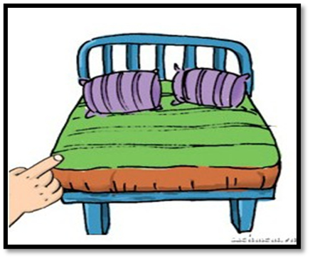
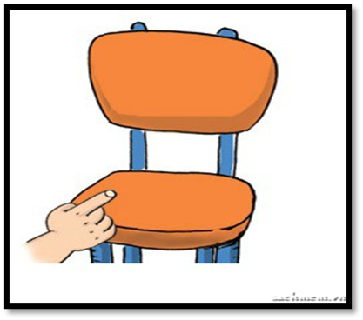
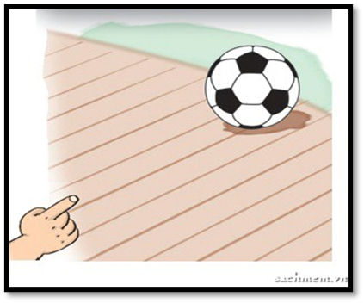
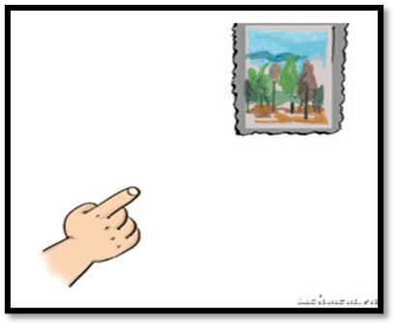
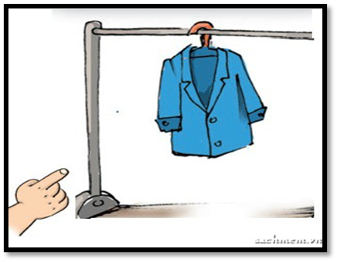
Matching:
chair
a
d
2. ball
b
3. poster
e
4. bed
c
5. coat
f
6. picture

Slide 4

Sing a song : Where is it?

Slide 5
English 3
Unit 13: Where’s my book?
Lesson 2 (page 20)
Notes:
5

Slide 6
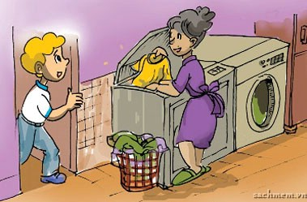
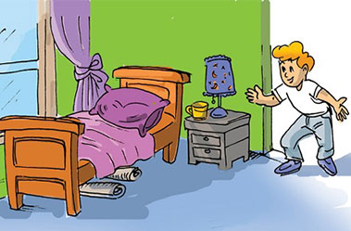



1. Look, listen and repeat:
Where are my posters, Mum?
I don’t know, dear.
Look in your bedroom.
Oh, they’re under my bed.
Thanks, Mum.

Slide 7

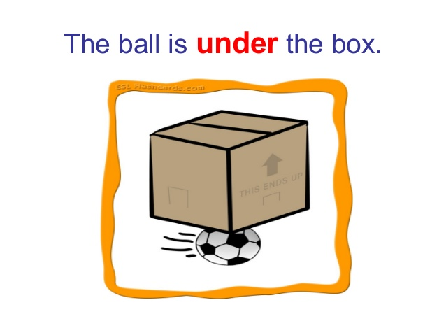
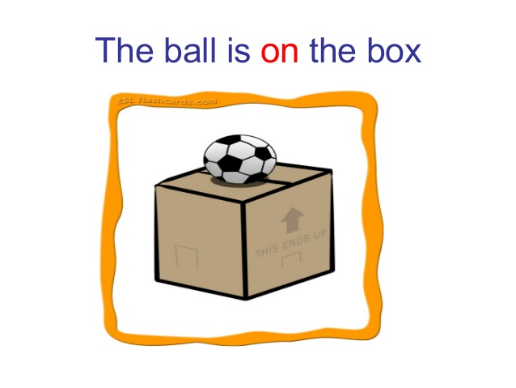
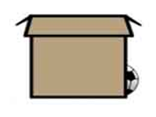
I. New words:
near : ở gần
under : ở dưới
on : ở trên
behind : ở đằng sau

Slide 8
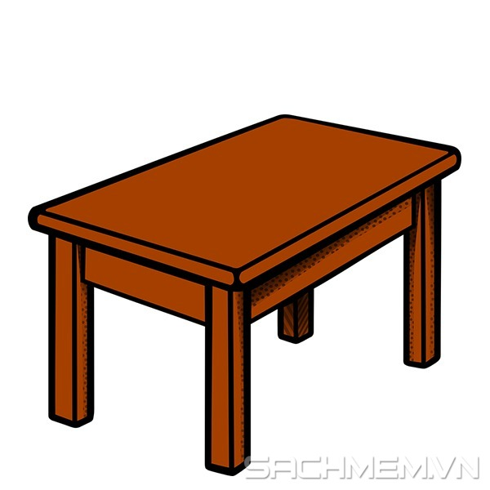

table
wall

Slide 9


Look and choose
C
A. on
B. in
The ball is ……… the box.
C. near
D. behind
1
2
3
4
5
6
7
8
9
10
Notes:
Trong vòng 10s, hình ảnh về một nghề nghiệp sẽ được xuất hiện. Hãy chọn một đáp án tương ứng với nghề nghiệp đó.

Slide 10
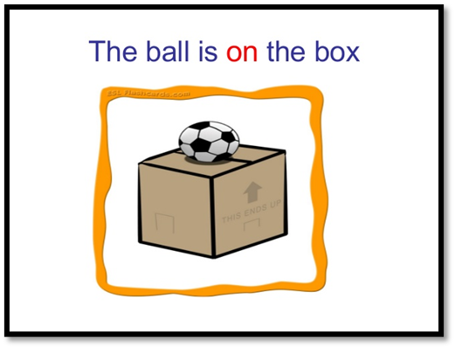
Look and choose
A
A. on
B. under
The ball is ……… the box.
C. near
D. behind
1
2
3
4
5
6
7
8
9
10
Notes:
Trong vòng 10s, hình ảnh về một nghề nghiệp sẽ được xuất hiện. Hãy chọn một đáp án tương ứng với nghề nghiệp đó.

Slide 11
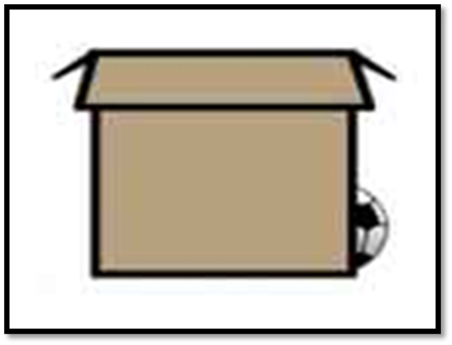
Look and choose
D
A. on
B. under
The ball is ……… the box.
C. near
D. behind
1
2
3
4
5
6
7
8
9
10
Notes:
Trong vòng 10s, hình ảnh về một nghề nghiệp sẽ được xuất hiện. Hãy chọn một đáp án tương ứng với nghề nghiệp đó.

Slide 12
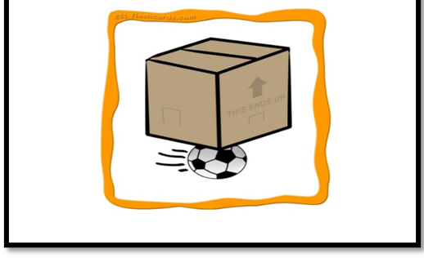
Look and choose
B
A. on
B. under
The ball is ……… the box.
C. near
D. behind
1
2
3
4
5
6
7
8
9
10
Notes:
Trong vòng 10s, hình ảnh về một nghề nghiệp sẽ được xuất hiện. Hãy chọn một đáp án tương ứng với nghề nghiệp đó.

Slide 13
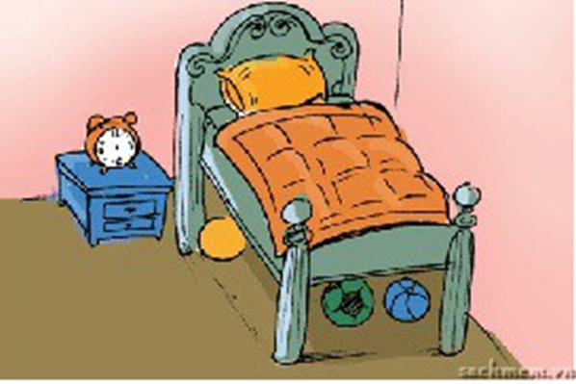
Unit 13 : Where’s my book ?
Lesson 2 (page 20)
I. New words:
II. Model sentences:
1. near : ở gần
2. under : ở dưới
3. on : ở trên
4. behind : ở đằng sau
5. table : cái bàn
6. wall : tường
* Hỏi và trả lời về vị trí đồ vật (số nhiều):
- Where are the _______?
They're _______.
(They’re = They are)
Ex: Where are the balls ?
They’re under the bed.

Slide 14

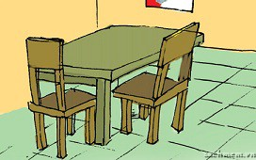

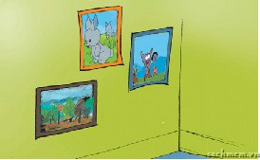
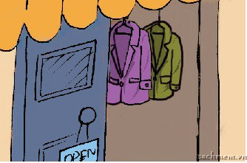
Where are the chairs ?
They’re near the table.
chairs /
near / table
balls /
under / bed
pictures /
on / wall
coats /
behind / door

Slide 15
are the balls?
Where ..………………………
………………………………
They’re under the bed.
balls /
under / bed

Slide 16

are the pictures?
Where ..………………………
………………………………
They’re on the wall.
pictures /
on / wall

Slide 17

are the coats?
Where ..………………………
………………………………
They’re behind the door.
coats /
behind / door

Slide 18
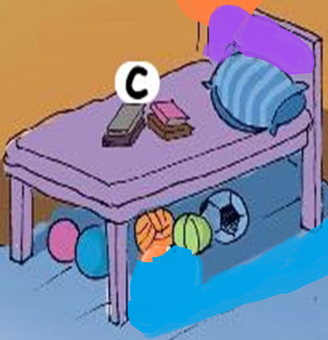
are the books?
Where ..………………………
………………………………
They’re on the bed.
books / on/ bed

Slide 19
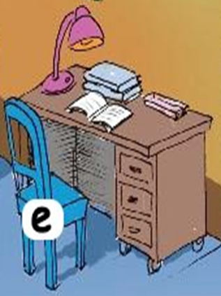
is the chair?
Where ..………………………
………………………………
It’s near the table.
Chair/ near/ table

Slide 20

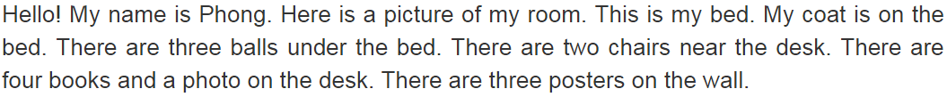

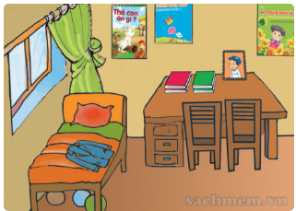

It’s…………………..
on the bed.
under the bed.
They’re…………………..
near the desk.
They’re…………………..
on the desk.
They’re…………………..
on the wall.
They’re…………………..

Slide 21

There is …………………….,………………………..,
……………………, and………………………..
There are …………………….,……………………..,
……………………, and ………………………..
a bed
a teddy bear
a desk
a chair
posters
books
pictures
balls

Slide 22
Unit 13 : Where’s my book ?
Lesson 2 (page 20)
I. New words:
II. Model sentences:
1. near : ở gần
2. under : ở dưới
3. on : ở trên
4. behind : ở đằng sau
5. table : cái bàn
6. wall : tường
* Hỏi và trả lời về vị trí đồ vật (số nhiều):
- Where are the _______?
They're _______.
(They’re = They are)
Ex: Where are the balls ?
They’re under the bed.

Slide 23
Homelink:
- Ghi nội dung bài học vào vở.
- Học thuộc từ vựng và luyện tập mẫu câu.
- Làm bài tập trang 52, 53 trong sách bài tập Tiếng anh.

Slide 24


